Slide 2
I numeri di Europa in versi
Europa in versi 2011: più di 250 presenze
Europa in versi 2012: più 300 presenze
Europa in versi 2013: più di 350 presenze
Europa in versi 2014: oltre 400 presenze
Europa in versi 2015: Raggiunte di nuovo le
400 presenze!
Un Festival Internazionale di poesia
in continua crescita

Slide 3
I NUMERI DELLE RASSEGNE STAMPA: IL SUCCESSO DELLA POESIA
Più di 70 articoli per ogni edizione , e più di 100 all’edizione 2014 tra testate nazionali, regionali e comasche, svizzere , belga, portoghesi;
ampia visibilità sui siti:
Rassegna della Cultura Europea,
Antenna Europe Direct Regione Lombardia
Culture, Identità e Autonomie Regione Lombardia
Istituti Culturali Francese, Polacco, Spagnolo, Tedesco, Austriaco, Belga, Rumeno
interviste al TG3 Regionale, Espansione TV, Radio della Svizzera Italiana, Rai Radio 2, Radio Popolare,Radio Lombardia, Radio Ciao Como.

Slide 4
Rassegna stampa Europa in versi 2011

Slide 5
Rassegna stampa Europa in versi 2012

Slide 6
Rassegna della Cultura Europea

Slide 7
Rassegna stampa Europa in versi 2014

Slide 8
Rassegna stampa Europa in versi 2014

Slide 9
Europe Direct Lombardia

Slide 10
Giornata Mondiale della Poesia/7.
Domani a Como, nella Villa del Grumello, il festival “Europa in versi”
Oggi è la Giornata Mondiale della Poesia. Ma come tutti gli anni, molte iniziative hanno luogo oggi, ma alcune sono state anticipate a ieri, e molte altre vengono posticipate a domani e anche nei giorni seguenti. Qui diamo notizie soltanto di poche manifestazioni, nelle quali abbiamo verificato la presenza dei maggiori rappresentanti della poesia italiana e straniera.
Domani, a partire dalle 14.15, si terrà a Villa del Grumello a Como, Europa in versi. Il suono e il senso: un’origine comune, festival di poesia organizzato da La Casa della Poesia di Como.
In questa quarta edizione del festival, poesia e musica si fonderanno in un insieme armonico di parole e suoni: i linguaggi della poesia e della musica hanno, infatti, un’origine comune e sono da sempre legati da ritmo, armonia e suono.
Come ogni anno, saranno invitati a leggere le loro poesie alcuni dei maggiori poeti contemporanei italiani, tra cui Giuseppe Conte, Ida Travi, e Mario Santagostini. Ad essi si aggiungeranno i poeti stranieri: Luisa Castro, José María Micó, con il recital “Caleidoscopio” (poesie musicate dall’autore e interpretate dalla cantante Marta Boldú), Juan Vicente Piqueras, che leggerà i suoi testi accompagnato dal violino del musicista Jamal Ouassini. Inoltre parteciperanno João Carlos Nunes Abreu dalla Penisola Iberica; Doris Kareva dall’Estonia; Tuğrul Tanyol dalla Turchia; Andrey Alyakin e il grande poeta, traduttore e critico letterario Evgenij Solonovich dalla Russia. Nella sezione dedicata ai giovani poeti saranno presenti Anna Belozorovich e Laura Di Corcia.
Il Festival sarà introdotto da personaggi di spicco del mondo della cultura italiana tra cui Giovanni Tesio, filologo e critico letterario, e Maurizio Cucchi, poeta e critico. Interverrà anche il critico Vincenzo Guarracino, uno dei maggiori specialisti su Leopardi, che tratterà il rapporto tra il poeta di Recanati e la musica.
Inoltre, anche quest’anno, Mario Santagostini terrà una “Bottega di poesia”, offrendo un parere gratuito e preziosi consigli a tutti coloro che scrivono versi. pPer partecipare, bisogna iscriversi telefonando al numero 344.0309088 oppure via mail all’indirizzo lacasadellapoesiadicomo@gmail.com.
Saranno coinvolti anche anche i Docenti e gli allievi del Conservatorio “G. Verdi” di Como: gli studenti del Dipartimento di Musica Elettronica riprodurranno brani acusmatici composti sul timbro della voce di ciascun poeta, mentre quelli dei corsi di Musica Classica eseguiranno brani liederistici. Ci sarà un intervento del coro diretto dal giovane Direttore d’Orchestra e compositore Alessandro Cadario e brani di musica lirica interpretati dal soprano Consuelo Gilardoni. Previsti anche incontri tra studenti delle scuole superiori di Como e i poeti.
Infine, gli studenti dell’Università dell’Insubria saranno coinvolti nell’organizzazione dell’evento e avranno anche il compito di accogliere i poeti e il pubblico.

Slide 11
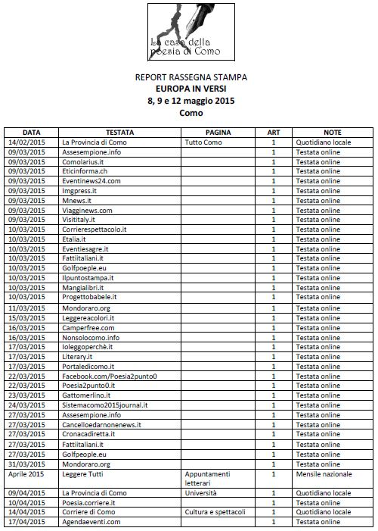
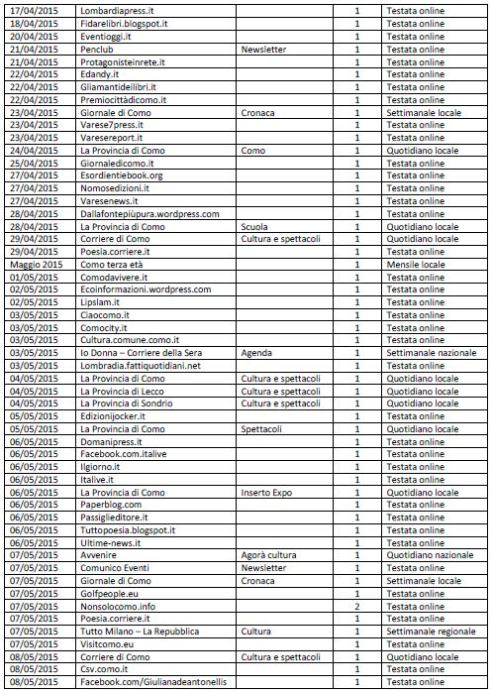
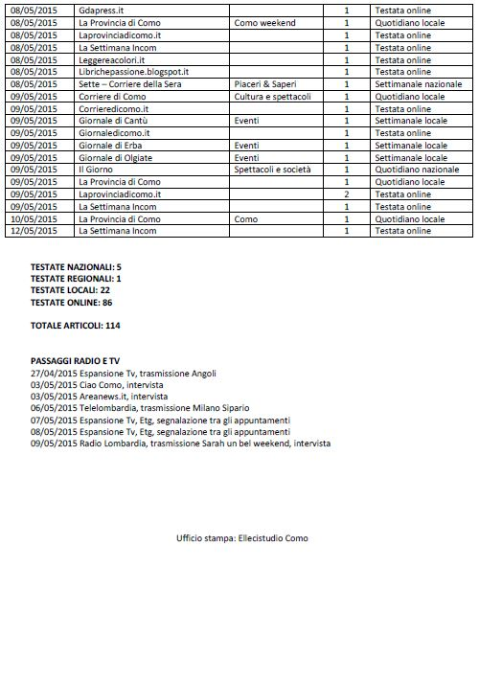
Rassegna stampa Europa in versi 2015

Slide 12
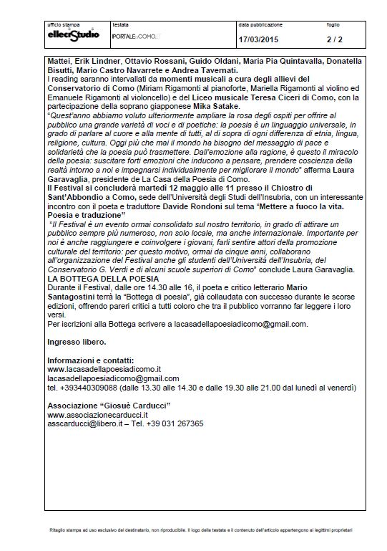
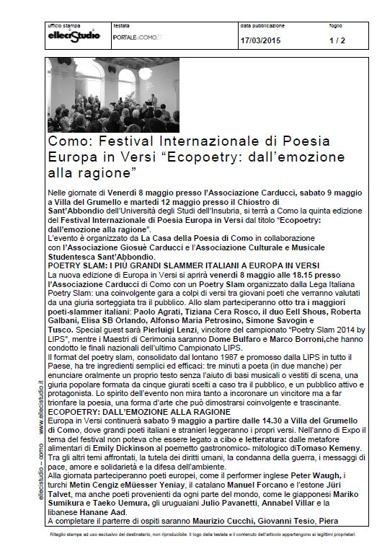
Portale Como

Slide 13
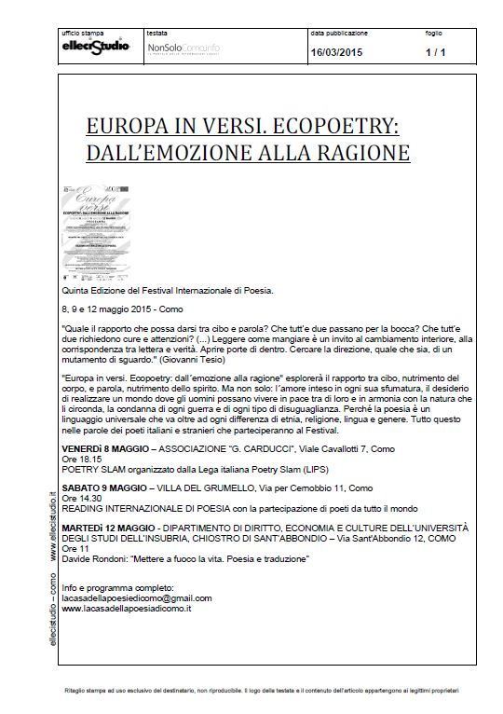
Nonsolocomo.it

Slide 14
“Poeticamente abita l’uomo sulla terra” Friedrich Hölderin

Slide 15
LA POESIA DI VILLA DEL GRUMELLO

Slide 16
E L’INCANTO DEL NOSTRO LAGO

Slide 17
IL PUBBLICO DI EUROPA IN VERSI EDIZIONE 2011. IN PRIMO PIANO I POETI VIVIAN LAMARQUE E MILO DE ANGELIS

Slide 18
IL FOLTO PUBBLICO PRESENTE SIN DALLA PRIMA EDIZIONE

Slide 19
IL POETA MAURIZIO CUCCHI

Slide 20
LA POETESSA PATRIZIA VALDUGA

Slide 21
LA POETESSA ANA BLANDIANA, LA VOCE PIÙ IMPORTANTE DELLA POESIA RUMENA CONTEMPORANEA

Slide 22
IL POETA KARL LUBOMIRSKY

Slide 23
MONIKA RINK E AMOS MATTIO

Slide 24
LA POETESSA VIVIAN LAMAORQUE

Slide 25
IL PUBBLICO E ILPOETA AUSTRIACO KARL LUBOMIRSKY

Slide 26
IL POETA POLACCO RYSZARD KRYNICHY CON UNA STUDENTESSA DELL’INSUBRIA PARTE DELLO STAFF

Slide 27
IL POETA TICINESE ALBERTO NESSI

Slide 28
IL POETA MILO DE ANGELIS

Slide 29
IL MAESTRO MARCO ROSSI DEL CONSERVATORIO DI COMO E IL SOPRANO CONSUELO GILARDONI

Slide 30
“La poesia salva la vita” Donatella Bisutti

Slide 32
MEDICAL HUMANITIES E POETRY TERAPY: IL PROF. GRAZIANO MARTIGNONI

Slide 33
IL POETA TICINESE FABIANO ALBORGHETTI

Slide 34
LA PSICOLOGA PATRIZIA TRIMBOLI

Slide 35
Il poeta Maurizio Cucchi

Slide 36
La poetessa marocchina Fatiah Morchid

Slide 37
Fatiah Morchid e l’attrice Laura Negretti

Slide 38
Il poeta Giampiero Neri

Slide 39
Laura Negeretti e il poeta portoghese Gastao Cruz

Slide 40
Il poeta spagnolo Juan Carlos Reche

Slide 41
Il poeta francese Alain Vestein

Slide 42
Il poeta Giorgio Prestinoni

Slide 43
Il poeta Mario Santagostini

Slide 44
Gli allievi del Conservatorio di Como: un quartetto d’archi di successo

Slide 45
Giovani poeti: La poetessa e narratrice Lucrezia Lerro

Slide 46
Giovani poeti: Carla Saracino

Slide 47
Maurizio Cucchi e Basilio Luoni

Slide 49
Edoardo Boncinelli

Slide 51
La poetessa Antonella Anedda

Slide 52
I poeti Germain Droogenbroodt e Donatella Bisutti

Slide 53
Il Prof. Giorgio Maria Zamperetti

Slide 54
La Prof.ssa Michela Prest e Simone Rabaioli

Slide 55
La poetessa Mary Barbara Tolusso

Slide 56
La poetessa e critica letteraria Piera Mattei

Slide 57
La poetessa Roberta Dapunt

Slide 58
Il poeta Gilberto Isella

Slide 59
Il soprano Consuelo Gilardoni

Slide 60
Laura Garavaglia e Germain Droogenbroodt

Slide 62
La poetessa Doris Kareva e Piera Mattei

Slide 63
Il poeta turco Tugrul Tanyol

Slide 64
Gli allievi del Conservatorio Sara Tisba e Antonio Montorfano

Slide 65
La poetessa Donatella Bisutti

Slide 66
Il poeta russo Evgenij Solonovic

Slide 67
Il poeta Giuseppe Conte

Slide 68
Il Maestro Alessandro Cadario e il Coro Hebel

Slide 69
Il violinista Jamal Ouassini e il poeta Juan Vicente Piqueras

Slide 70
Il poeta portoghese Joao Carlos Abreu

Slide 72
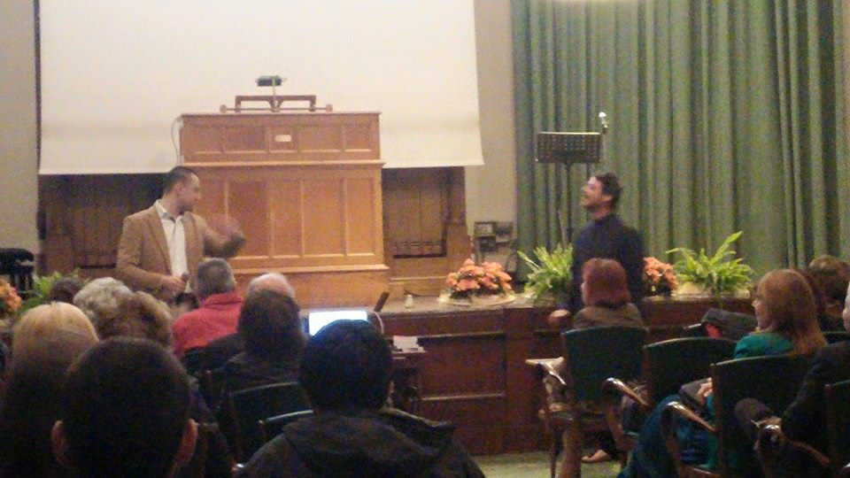
Venerdì 8 maggio – Poetry Slam

Slide 73
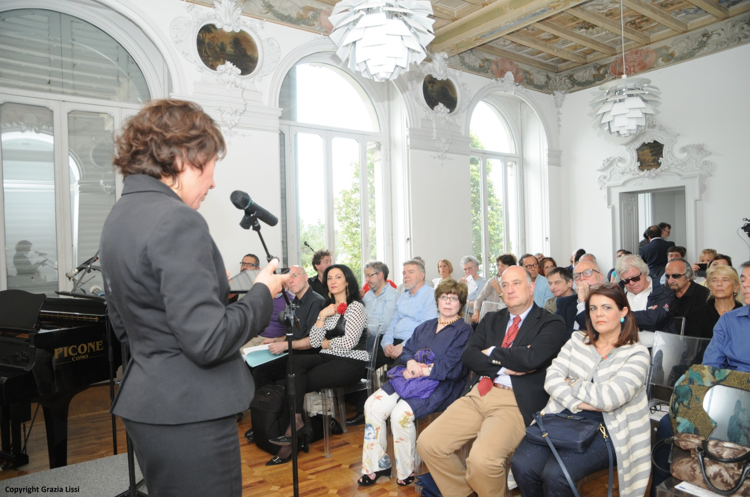
Sabato 9 maggio pomeriggio – si parte! Il pubblico di Europa in versi 2015

Slide 74
Il poeta Giovanni Tesio

